Slide 1

Desarrollo de aplicaciones empresariales
Capítulo 1:Desarrollo de aplicaciones empresariales
Capítulo 2: Creando Aplicaciones ASP.NET MVC 6
Capítulo 3:Aplicando Técnicas en una Aplicación ASP.NET MVC 6
1
Visual Studio 2015 Web Developer – C#

Slide 2
Objetivos
Al finalizar el capítulo, el alumno logrará:
Comprende el ambiente de desarrollo web con.NET y Visual Studio.
Conoce las herramientas necesarias para el desarrollo web.
Describe escenarios de aplicación para Web Forms y MVC.
Conoce la evolución de ASP.NET MVC.
Usa componentes de terceros mediante NuGet.

Slide 3
TEMAS
Fundamentos de Diseño de Aplicaciones Web.
Introducción al Visual Studio 2015.
IIS 8/8.5/10.
Asp.Net 5.0.
Asp.NET MVC 6.0.
Evolución de ASP.NET MVC.
Análisis del Ciclo de Vida de un Request.
Lineamientos para el uso de WebForm y MVC.
Herramientas para el desarrollo de Aplicaciones Web.
Usando componentes de terceros con NuGet

Slide 4
Agenda
Fundamentos de Diseño de Aplicaciones Web
Introducción al Visual Studio 2015.
IIS 8 / 8.5 / 10
Asp.Net 5.0
Asp.NET MVC 6.0.
Evolución de ASP.NET MVC.
Análisis del Ciclo de Vida de un Request.
Lineamientos para el uso de WebForm y MVC
Herramientas para el desarrollo de Aplicaciones Web.
Usando componentes de terceros con NuGet

Slide 5
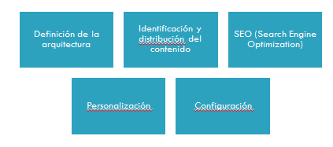
Fundamentos de Diseño de Aplicaciones Web

Slide 6
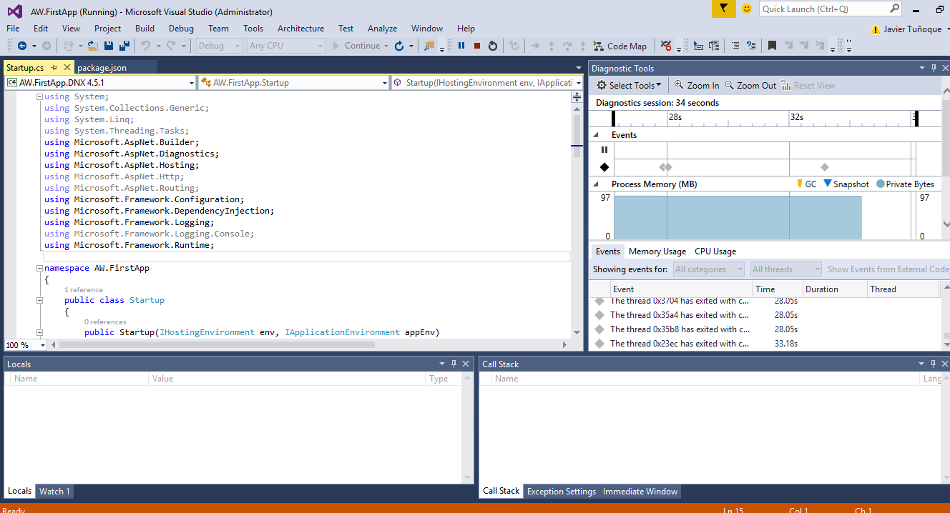
Introducción al Visual Studio 2015.
Algunas características nuevas:
El desarrollo móvil de plataforma cruzada para Windows, iOS y Android.
La integración de la nube.
Desarrollo fácil, más rápido manejo de datos a través de Internet, Windows, Windows Phone, y Windows Store utilizando Entity Framework 7.
Soporte IDE mejorado para la construcción de soluciones de JavaScript con TypeScript language.
Codigo abierto de muchos elementos incluyendo el compilador .NET, .NET Core, TypeScript, ASP.NET.

Slide 7

IIS 8 / 8.5 / 10
IIS: Internet Information Services: Servidor web para ASP.NET.
IIS 8: Application Initialization, CPU Throttling, Dynamic IP Restrinctions, Centralized SSL Certificate Support, WebSocket Protocol Support.
Mejoras de registro – Manejabilidad.
Escalabilidad – Activación de sitio dinámico.
Soporte HTTP 2.0.
Soporte para cabeceras Wildcard host.
Módulo de PowerShell IISAdministration.
Variables de entorno para Application Pools.
Soporte estatus HTTP 308: Utilizando el módulo HTTP Redirect.

Slide 8
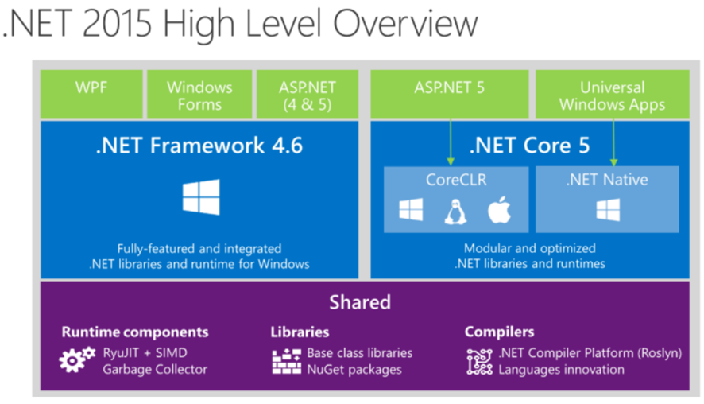
ASP .Net 5.0.

Slide 9
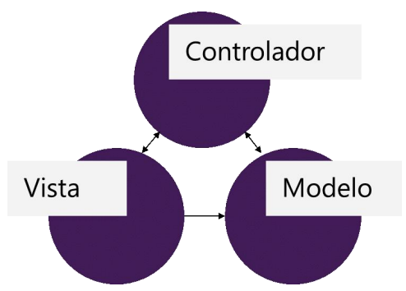
Asp.NET MVC 6.0.

Slide 10
Ejercicio 1.1: Crear una aplicación Asp.NET MVC usando la plantilla de Visual Studio.
Crear una primera aplicación en Visual Studio 2015 utilizando las plantillas predeterminadas.
Al finalizar el laboratorio, el alumno logrará:
Como crear una aplicación web en Visual Studio basada en Asp.Net MVC.

Slide 11
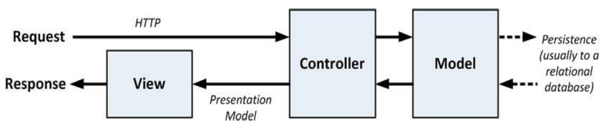
Evolución de ASP.NET MVC.
ASP. MVC 1.0
ASP. MVC 2.0
ASP. MVC 3.0
ASP. MVC 4.0
ASP. MVC 5.0
ASP. MVC 6.0

Slide 12
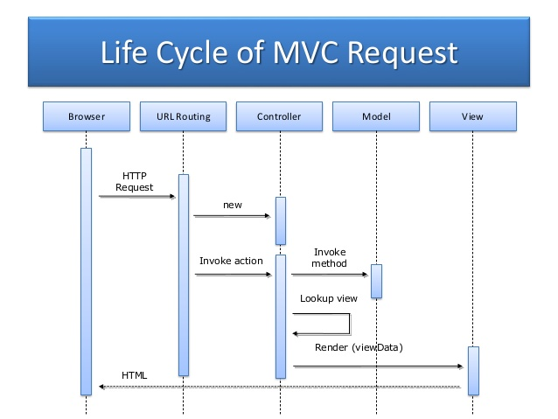
Análisis del Ciclo de Vida de un Request.

Slide 13
Ejercicio 1.2: Revisar las estructura de un aplicación MVC.
Del proyecto creado en el Ejercicio 1.1, revisar la estructura de carpetas y archivos, y determinar su uso.
Al finalizar el laboratorio, el alumno logrará:
Conocerá cual es la estructura de una proyecto Asp.Net MVC.

Slide 14
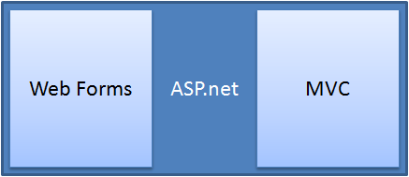
Lineamientos para el uso de WebForm y MVC.

Slide 15

Herramientas para el desarrollo de Aplicaciones Web.
Visual Studio 2015
HTML5
CSS3
JavaScript
Jquery
Bootstrap
Herramientas de desarrollo para Chrome, Firefox, IE, etc.

Slide 16

Usando componentes de terceros con NuGet.
Permite gestionar los componentes de terceros (dll, js, css, etc.) que son usadas en las aplicaciones

Slide 17
Ejercicio 1.3: Agregar la librería Log4Net usando la consola de NuGet.
Del proyecto creado en el Ejercicio 1.1, agregar una librería para guardar los logs de una aplicación, en este caso se debe agregar la librería Log4Net, para debe hacer uso de NuGet Package Manager, en modo consola y visual.
Al finalizar el laboratorio, el alumno logrará:
Conocerá como agregar librerías de terceros haciendo uso de NuGet.

Slide 18
Ejercicio 1.4: : Publicar la aplicación en IIS.
Del proyecto del Ejercicio 1.3 compilar y publicar en el Internet Information Services.
Al finalizar el laboratorio, el alumno logrará:
Conocerá como publicar una aplicación en Internet Information Services.

